Slide 1
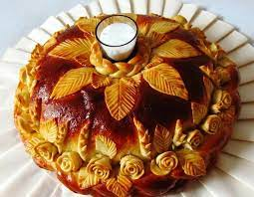
Обереги української родини
Лариса Желєзнякова

Slide 2
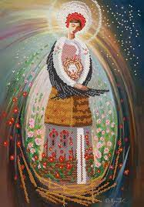
Берегиня
Слов'яни вважали, що берегині живуть біля будинку й оберігають будинок і його мешканців від злих духів. Веселі, пестливі і привабливі створіння, які співають чарівні пісні чудовими голосами[

Slide 3
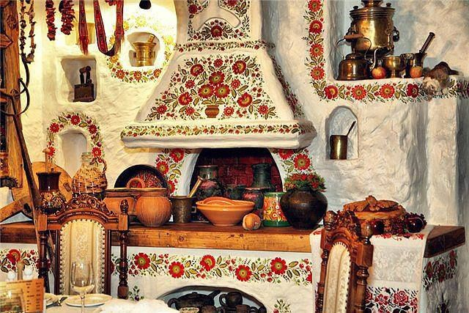
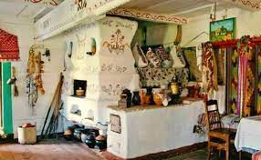
Піч
В Україні існував справжній культ печі. І не тільки тому, що в ній варили їжу, пекли хліб, сушили збіжжя, на ній спали, лікували простуди тощо. Піч була глибоким символом рідного вогнища, неперервності роду.
Пов'язаному з піччю вогнищу предки приписували чудодійні сили покровителя роду. Тому піч була тим священним місцем, де жінка народжувала дитину.
Водночас піч — обитель старших членів родини. За повір'ям, піч може взяти хвору дитину і повернути її здоровою.

Slide 4
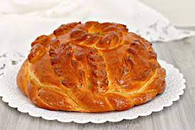
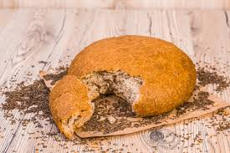
Хліб
Весільний хліб – коровай, це – символ багатства і розмноження.
З хлібом ходять у гості, йдуть у свати, зустрічають поважних гостей і вітають шановних людей, з хлібом проводжають в далеку дорогу й останню путь.
Хлібом благословляють батьки і хлібом причащають в Святій Церкві.
Без хліба немає ні багатства, ні здоров’я, ні щастя.

Slide 5
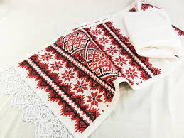
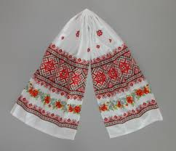
Рушник
Вишиваний рушник - це духовний символ українського народу, рідного краю, батьківської оселі, тепла материнських рук.
Ще з часів язичництва рушник мав велике сакральне значення для праукраїнців. Спрадавна використовувалося це магічне полотно як талісман для захисту родини й дому від усіляких нещасть, незгод, зурочення. Рушник супроводжував наших пращурів завжди й усюди: приймаючи пологи, на рушники клали немовлят; існувала традиція дарувати ці вишиті обереги в дорогу, бажаючи щасливої подорожі; та на весіллях – на щастя на долю.

Slide 6
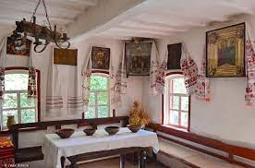
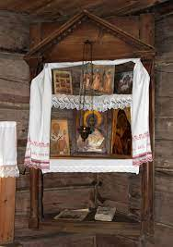
Покуть
У традиційній українській хаті найсвятішим місцем вважався покуть. Він розміщувався по діагоналі від печі, обов'язково з боку сходу сонця . Він був прикрашений вишиваними рушниками — «божниками». За святі зображення клали цілюще зілля та квіти, галузки свяченої верби, обрядові свічки, перед ними вішали лампадку. Під покуттю ставили стіл, біля нього — довгу дерев’яну лаву.
За народним звичаєм, коли народжувалася дитина, першу купіль робили на покуті. Коли помирав хтось з родини, труну ставили на лаві, головою до красного кута.

Slide 7
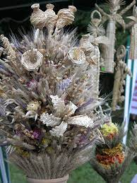
Покуть був місцем господаря дому і найдорожчих гостей. Під час весілля на лаву садили молодого з молодою.
На Різдво тут ставили Дідуха — сніп, який символізував дух дідів (предків роду) і кутю. На Великдень вішали писанку, яка мала оберігати родину від усього злого. У великі свята запалювали лампадку.
Чоловіки, що заходили у хату, знімали з голови шапку, і вклонялися до образів і покутя. У давні часи була поширена клятва: «Клянусь тобі перед святим покутем».
«Покуть» — символ найсвятішого місця в оселі, достатку, багатства. На покуті має бути і родинний Оберіг і фігурки та зображення Богів, їхні Символи. Такий будинок захищений магічною силою рідних Богів і Предків наших.

Slide 8
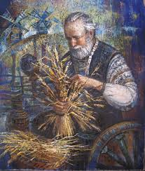
Дідух
Дідух – це культ роду. Цей сніп був містилищем, де зимує дух предка. Одна з назв колядного снопа – «рай», місце, де перебуває дух предків. Основна функція дідуха – пошанування померлих пращурів і забезпечення багатого врожаю. Дідухом міг бути перший чи останній сніп, або ж – найгарніший.

Slide 9
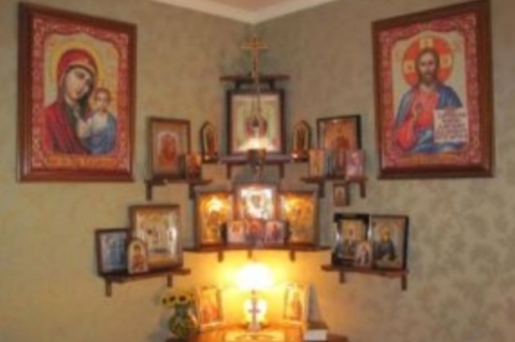
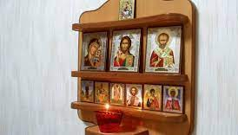
Ікона
Ікони - оберіг сімейного благополуччя і символ гармонії.
Божа Мати вважається більшою мірою покровителькою жінок. Тому цю ікону, разом з образом Ісуса Христа, беруть на вінчання, а потім вони залишаються в будинку оберегом родини.

Slide 10
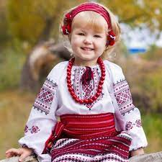
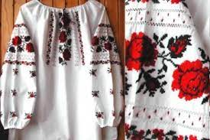
Вишиванка
Як вишитий рушник оберігав хату, так сорочка оберігала саму людину від поганих людей, недобрих очей, заздрісних думок. Коли хтось заходив до хати, його погляд мимохідь був спрямований на рушник, на те, яким узором він вишитий, а потім уже на самих господарів. Ту саму роль відігравала і сорочка. Вишивка ніби нейтралізувала "недобрий" погляд чи "зле" око. Тому й була оберегом людини чи оселі.

Slide 11
Я сорочку знайду вишиванку
і надіну, як хлопчик, радий.
По барвінку піду на світанку
молодий, молодий, молодий.
А. Малишко

Slide 12

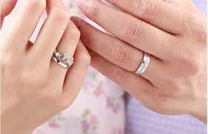
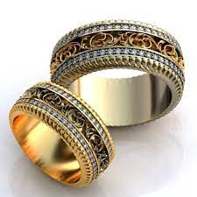
Обручка
Обручка-не просто прикраса, а й сімейний оберіг, покликаний охороняти подружнє щастя. Сьогодні більшість молодят купують нові обручки, а раніше вони передавалися у спадок. Вважалося,що в них накопичується сила роду. Однак, якщо сімейне життя батьків, бабусь і дідусів не було вдалим, то рекомендується починати подружнє життя «з чистого аркушу», щоб не повторювати чужих помилок

Slide 13
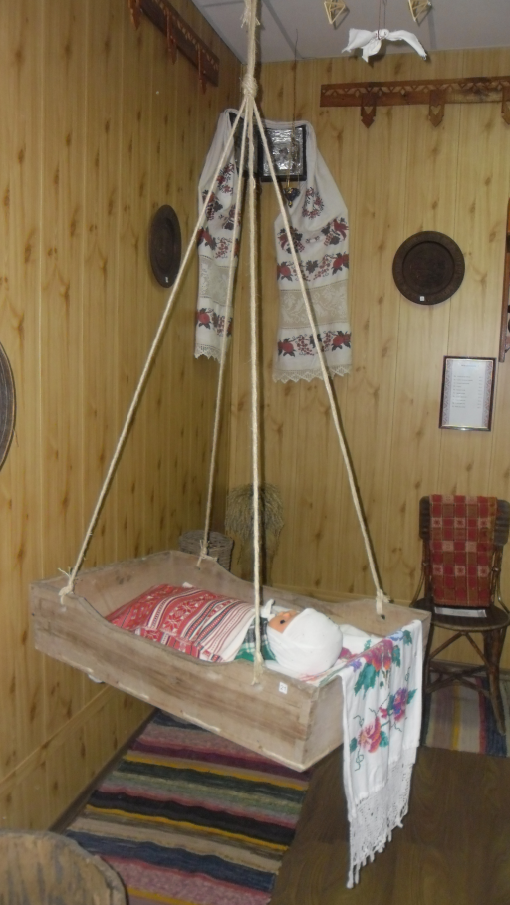
Колиска
Колиска – невеличке ліжечко для спання і колисання дитини. В давнину колиску плели із священних дерев – верби, дуба, верболозу, явора. Калинова колиска уособлювала безсмертя роду і родоводу.
У родині — колиска завжди одна (змінюються тільки покоління новонароджених, для яких вона є першим домом). По суті колиска в українських сім'ях сприймалася як один з оберегів дитини.

Slide 14
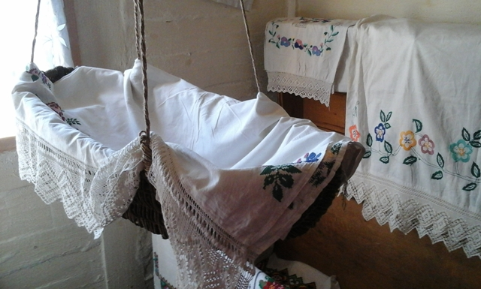
З колискою пов'язані багато народно-обрядових дій: насамперед, туди кладуть нагрудний хрестик дитини, який вона отримала при хрещенні; обрядові речі — освячене зілля, лозу, часник тощо.
Забороняється колисати порожню колиску, щоб не накликати біди на дитину, а також не можна було гойдати її удвох, бо це могло спричинити сварку у сім'ї. Дорослим не можна в колиску сідати, повертатись до неї спиною чи залишати у дворі після заходу Сонця тощо — бо все це послаблювало оберегову силу колиски.

Slide 15
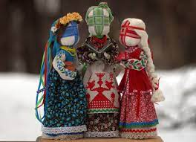
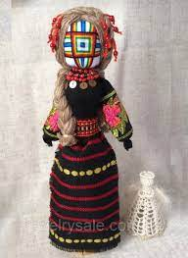
Лялька-мотанка
Одним з найпоширеніший предметів-оберегів на території україни є лялька-мотанка. Така іграшка не просто фігурка для ігор, а справжній амулет та талісман для сімї та її членів. Для різних життєвих ситуацій створювалися відповідні ляльки. Зустрічаються ляльки–обереги для будинку, родинного вогнища, для захисту дітей та господарства від злих сил та лихого ока та багато інших.
Правила, традиції та секрети виготовлення таких ляльок передавалися з покоління в покоління, від матері-донці. Доволі довгий час, тай понині в деяких регіонах країни існує звичай на весілля дарувати донці ляльку мотанку. Така весільна лялька стає оберегом для нової сім’ї та їхньої домівки. Подаровану на весілля ляльку молодята зберігали протягом усього життя.

Slide 16
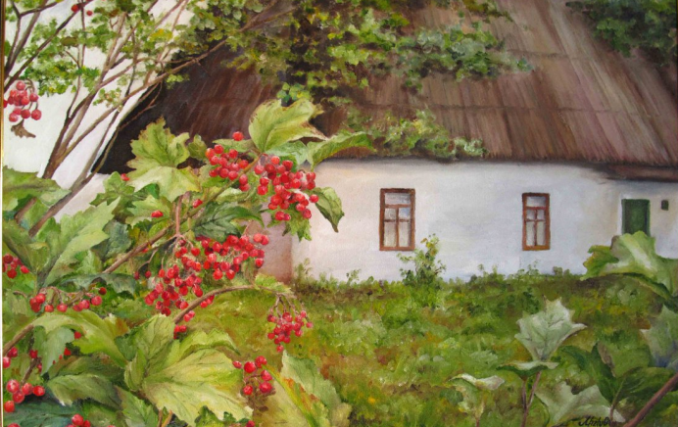
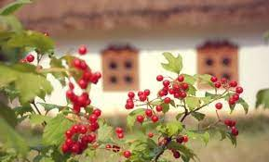
Калина
В українців існує гарний звичай: починаючи будувати хату, біля застільного вікна садили калину, як символ надійного життєвого благополуччя і статку. Калину вішали над дверима в українській хаті, щоб оберігала мир і спокій в оселі.

Slide 17

Верба
Верба-символ краси,безперервності життя. Вона живуча:встромиш у землю гілочку-і виросте дерево,засип ранку порошком меленої вербової кори-і кров зупиниться. З давніх –давен в Україні вербу вважали святим деревом. Перед Великоднем шостий тиждень посту називався «Вербним».

Slide 18
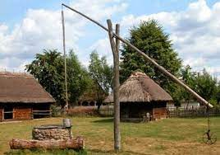
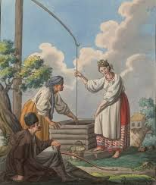
Криниця
Криниці-чисте джерело пам'яті наших предків. Цей оберіг об'єднує різні покоління, адже криниці викопували діди й батики, а п'ють з них і бережуть пам’ять родоводу їхні діти й онуки

Slide 19


Вода
З найдавніших часів вода вважається джерелом усякого життя. Поклоняючись живій воді, давні українці з особливою пошаною ставилися до води. Тому здавна охороняли та прикрашали джерела й криниці, наділяючи їх цілющими й магічними властивостями. Вважали, що велику чудодійну силу має непочата вода з криниці. ЇЇ дівчата використовували для чарів і різного роду святкових обрядів. У ній купали немовлят. Нею користувалися, щоб зняти зурочення або вилікувати хворобу.

Slide 20
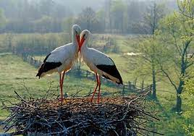
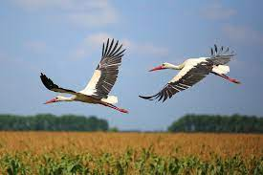
Лелеки
Лелеки на стрісі – стережуть родинне вогнище, оберігають мир в сім’ї, приносять щастя.

Slide 21
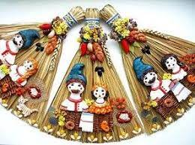
Обереги – наші прадавні добрі символи-захисники, знаки віри у вище заступництво. Символи-обереги втілювались у побутових речах, їх шанували, про них складали легенди. Вишитий рушник, вишита сорочка, писанка, лялька, віночок, калина, верба, лелека – без них важко уявити нашу Україну.

